Slide 1
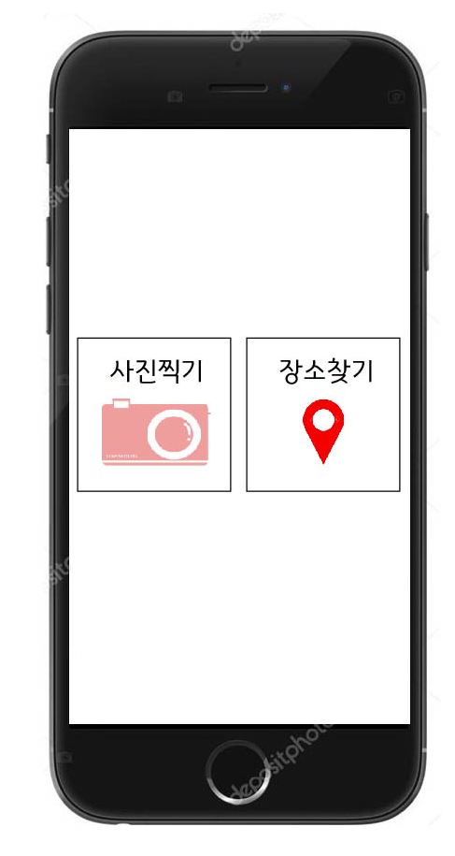

Slide 2
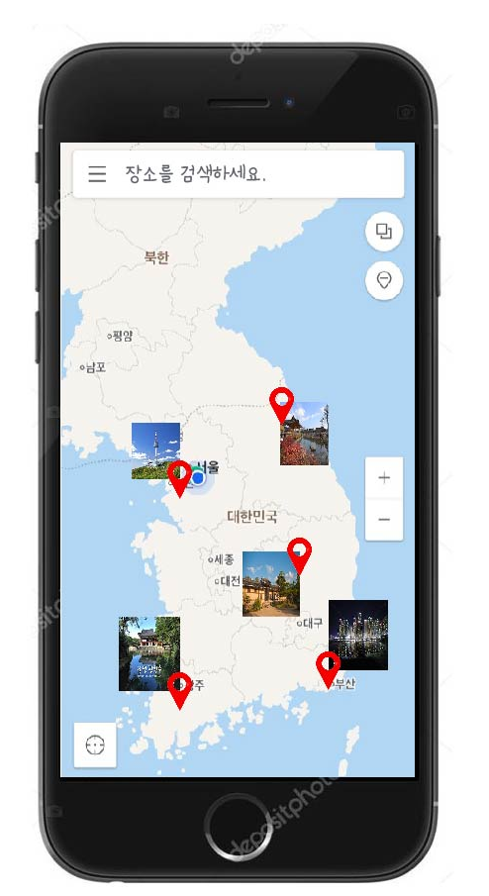
첫 화면에서 장소 찾기를 누르면 이 화면이 뜨면서 장소 검색가능 기능과 자동추천기능(자동추천기능으로부터 대가를 받고 수익 창출 가능성 고려)

Slide 3
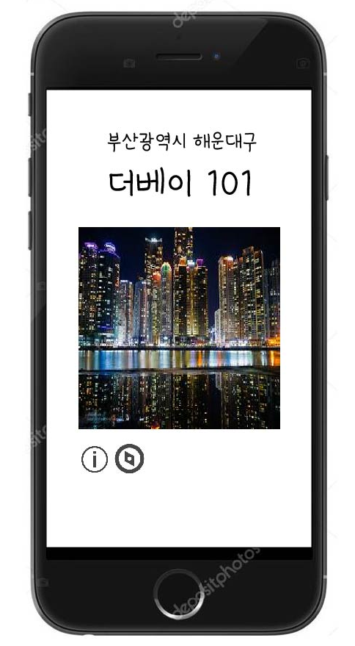
장소 검색해서 누르면 지명과 장소명이 뜬다. 사진을 누르면 카메라로 연결되고 밑에 정보 아이콘을 누르면 간단한 정보제공 해준다.

Slide 4
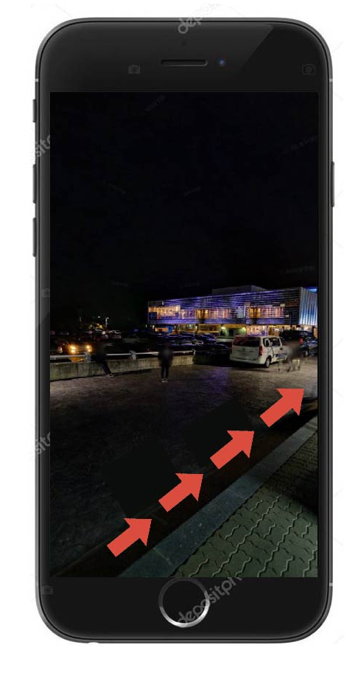
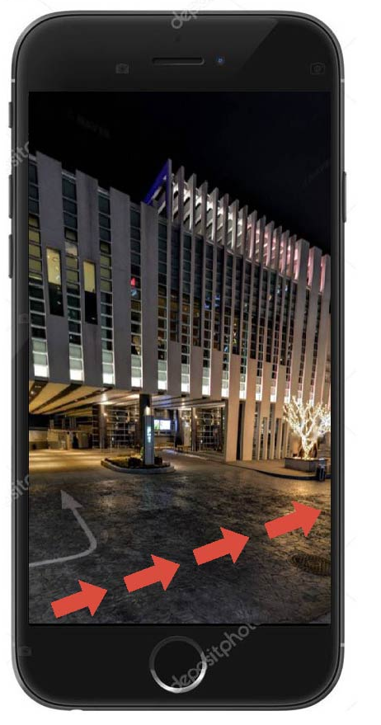
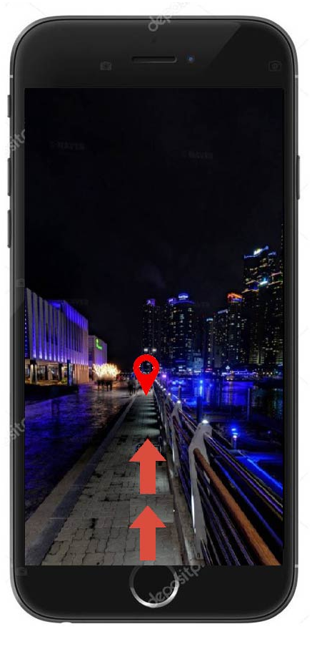
경로 탐색을 시도했을 경우의 화면
AR로 화살표를 이용해 포토존까지의 경로를 안내해준다.
(포토존으로부터 500m떨어진 곳에서 경로안내가능 같이 거리 지정해주면 좋을 듯하다.)

Slide 5
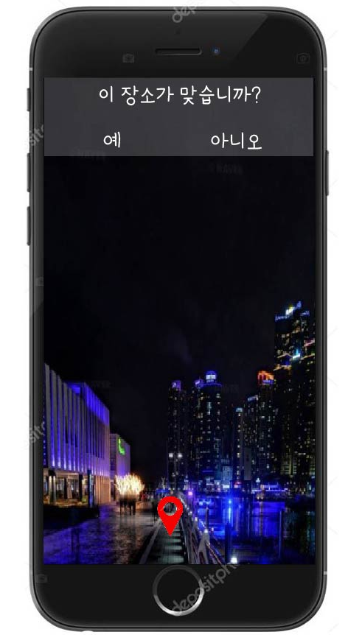
맞는 경우에 스탬프 제공

Slide 6
